Slide 1
Virszemes, pazemes, stumbra, zaru un celmu biomasas prognozēšana, izmantojot ALS datus un mašīnmācīšanās algoritmus
Jānis Ivanovs, Andis Lazdiņs
ForestRisk seminārs
22.11.2023

Slide 2
Ievads
ALS datus var izmantot dažādu meža inventarizācijas parametru prognozēšanai, tomēr ALS punktu mākoņu īpašības ir atkarīgas no dažādiem vides parametriem
Mēs izmantojām ALS datus kombinācijā ar MRM lauka datiem, lai izveidotu meža biomasas modeļus mežaudzēm, kurās dominē 6 Latvijā izplatītākās koku sugas jauktu mežaudžu apstākļos.

Slide 3
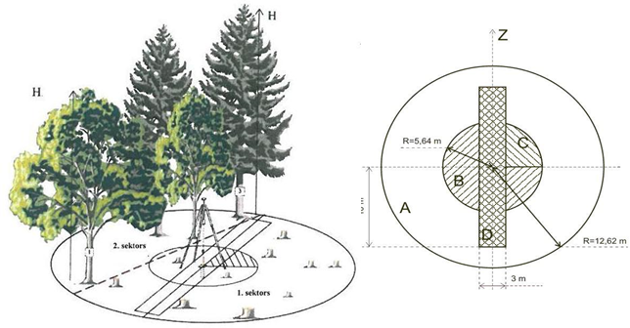
Latvijas MRM
Kopš 2004
Vairāk nekā 16 000 pastāvīgu parauglaukumu
5 gadu cikls
Pētījumam izmantoti 4644 parauglaukumi
Atrašanās vietas precizitāte 1 m robežās

Slide 4
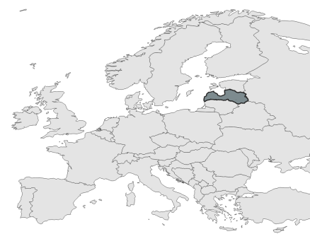
ALS dati
Dati iegūti no 2013. līdz 2019. gadam
Vairāki uzņēmumi
3 dažādi skeneri
Dati iegūti no agra pavasara līdz vēlam rudenim

Slide 5
ALS dati

Slide 6
Metodes
ALS punktu mākoņi normalizēti un nogriezti ar MRM parauglaukuma robežām (R=12,62 m)
Iegūta statistika par ALS punktu vertikālo sadalījumu

Slide 7
Metodes
Papildus informācija:
Mitro vietu kartes
Gruntsūdens līmeņa kartēm
Augsnes dati
Kontinentalitāte
X un Y koordinātas
Laika starpība starp mērījumiem
Gada nedēļa
utt

Slide 8
Metodes
Caret bibliotēka R vidē, ko izmanto mašīnmācībai
Testēšanai izmantoti dažādi algoritmi (Lineārā regresija, Ridge regresija, Laso, Bagged CART un eXtreme gradient boosting)
80% datu izmanto apmācībai, 20% modeļu validācijai

Slide 9
Rezultāti
Virszemes biomasa
RMSE – 35,05 t/ha
R² – 0,85
MAE – 24,07 t/ha
Svarīgākie mainīgie – vidējais augstums, augstuma SQRT un P70

Slide 10
Rezultāti
Pazemes biomasa
RMSE – 9,01 t/ha
R² – 0,84
MAE – 6,18 t/ha
Svarīgākie mainīgie – vidējais augstums, augstuma SQRT un P75

Slide 11
Rezultāti
Stumbra biomasa
RMSE – 29,35 t/ha
R² – 0,85
MAE – 19,40 t/ha
Svarīgākie mainīgie – SQRT of elevation, P75 un P70

Slide 12
Rezultāti
Zaru biomasa
RMSE – 7,67 t/ha
R² – 0,79
MAE – 5,61 t/ha
Svarīgākie mainīgie – P60, vidējais augstums, P50 un egle

Slide 13
Rezultāti
Celmu - sakņu biomasa
RMSE – 1,44 t/ha
R² – 0,76
MAE – 1,00 t/ha
Svarīgākie mainīgie – P75, vidējais pacēlums un P80

Slide 14
Secinājumi
Vienkāršākie - Lm, Ridge, Lasso un TreeBag algoritmi sasniedza R² vērtības diapazonā no 0,64 līdz 0,79 dažādu biomasas kategoriju prognozēšanā. Tomēr xgbTree algoritms izrādījās pārāks visu veidu biomasas prognozēšanā (R² vērtības no 0,76 līdz 0,85).
Vissvarīgākie parametri mašīnmācīšanās modeļu izveidei bija vidējais ALS punktu augstums, SQRT augstums, 70., 75. un 80. procentiles augstums. Dažādu koku sugu ietekme bija svarīgs mainīgais lielums zaru biomasas prognozēšanā

Slide 15
Paldies!
Jautājumi?
+371 25254403
www.silava.lv
janis.ivanovs@silava.lv
Rigas street 111, Salaspils
Research funded by project “Remote sensing based system for forest risk factor monitoring (Forest Risk)”. ERAF 1.1.1.1/21/A/40

